Slide 1
TRUYỀN THỐNG TRƯỜNG EM (TIẾT 2)

Slide 2
YÊU CẦU CẦN ĐẠT
Giới thiệu được một cách đơn giản về truyền thống nhà trường.
Bày tỏ được tình cảm của bản thân đối với nhà trường.

Slide 3


Slide 4

Nhiệm vụ
Hoàn thành phiếu thu thập thông tin cá nhân về truyền thống trường em.
Chia sẻ thông tin đã thu thập được về truyền thống nhà trường theo nhóm.

Slide 5





Slide 6
GỢI Ý
Tên trường
Năm thành lập
Thành tích trong dạy và học
Các tấm gương tiêu biểu

Slide 7






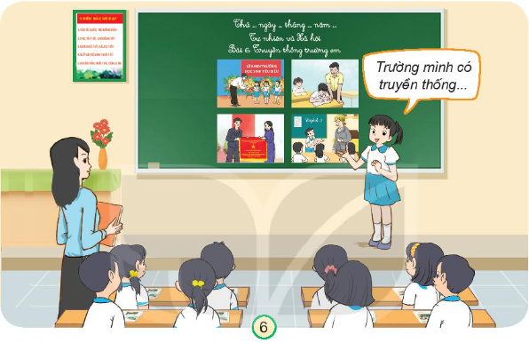




Notes:
Thiết kế: Hương Thảo – tranthao121004@gmail.com

Slide 8


Slide 9
Nhiệm vụ
Viết 1 việc làm góp phần phát huy truyền thống nhà trường vào 1 chiếc lá hoặc quả.
Chia sẻ việc làm của mình và gắn lên chiếc cây yêu thương.

Slide 10



Slide 11
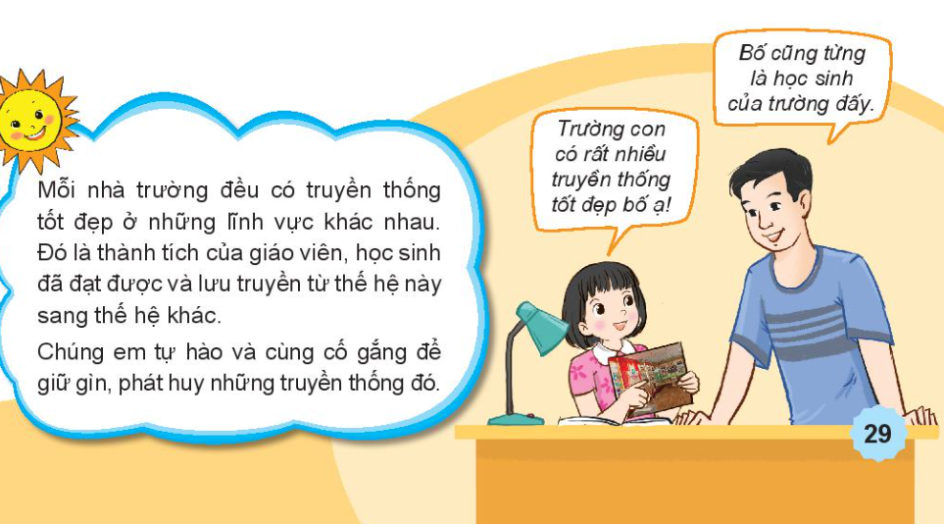
Notes:
Thiết kế: Hương Thảo – tranthao121004@gmail.com

Slide 12
YÊU CẦU CẦN ĐẠT
Giới thiệu được một cách đơn giản về truyền thống nhà trường.
Bày tỏ được tình cảm của bản thân đối với nhà trường.

Slide 13
Notes:
Thiết kế: Hương Thảo – tranthao121004@gmail.com

